Slide 1




Aula 8
Diferenciação e Integração Numérica
Cap. 6 do Livro Texto
Prof. José V. C. Vargas
Grupo de Energia e Ciências Térmicas da UFPR

Slide 2

DIFERENCIAÇÃO NUMÉRICA

Slide 7
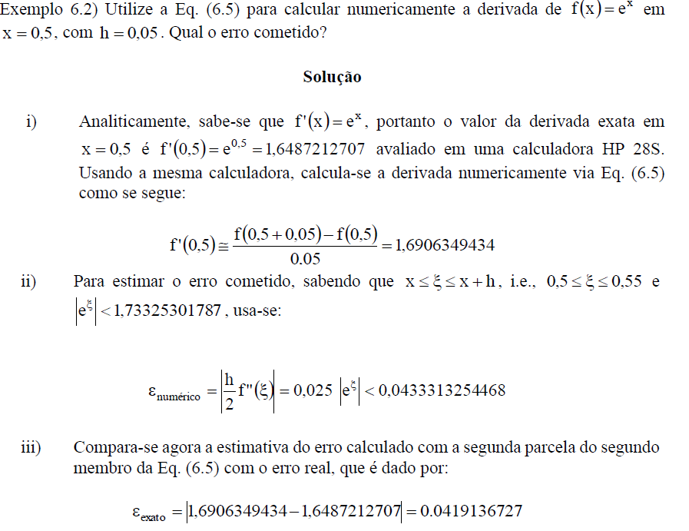

Slide 12
Para a obtenção de aproximações para derivadas de 3ª, 4ª, e ordens maiores,
O procedimento é análogo utilizando um número maior de séries de Taylor...

Slide 13
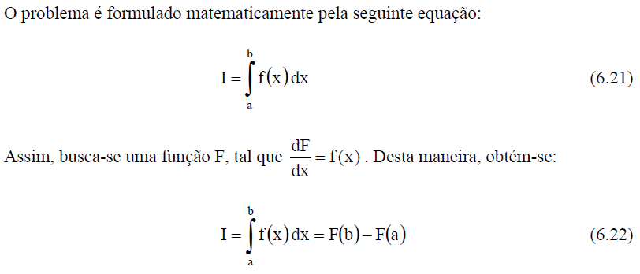
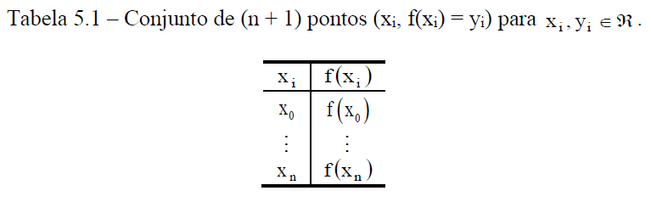
INTEGRAÇÃO NUMÉRICA

Slide 14
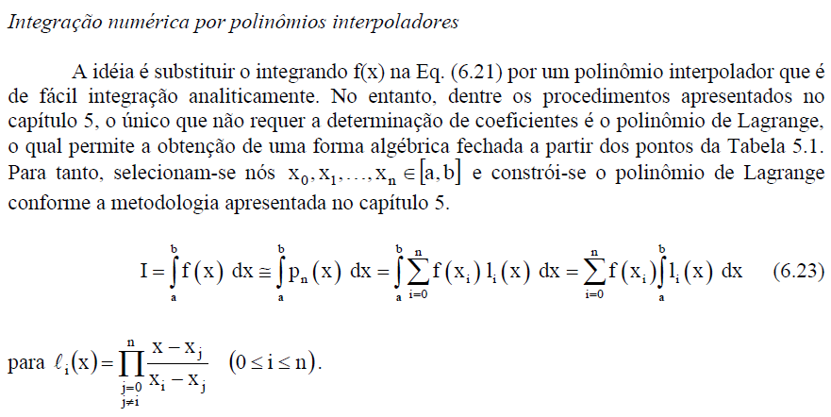

Slide 17
COMO FAZER A REGRA DO TRAPÉZIO MAIS PRECISA?
Veja que o Trapézio no intervalo [a,b] leva a um erro grande no cálculo da integral.
Resposta: usa-se a REGRA COMPOSTA do Trapézio...

Slide 19
